Slide 1
قياس الجهد المائي Water Potential
المختبر الثامن

Slide 2
الجهد المائي : هو الطاقة التي تمتلكها جزيئات الماء الحرة للانتقال من المنطقة الاقل سالبية (الجهد المائي) الى الاكثر سالبية (لجهد المائي).
(1) قياس الجهد المائي بطريقة الانحناء :
التجربة الاولى :
النبات المستخدم : سويقات الخروع الغضة وهي انسجة ذات محتوى مائي عالي لتسمح بالتبادل المائي من والى الخلية واخترنا سويقات الخروع الغضة ( حديثة النمو ) لان محتواها المائي عالي وكذلك منطقة اللب فيها كبيرة.
يتم قطع سويق الخروع الى اربعة ارباع لكي تحصل على اكبر كمية ممكنة من منطقة اللب لانه من خلالها يتم التبادل المائي والانحناء لهذه المنطقة حسب تركيز المحلول والطرف الاخر يحوي الكيوتكل غير قابل للتغير .
اللب Pith : هي عبارة عن خلايا نسيج برنكيمي ذات جدران رقيقة يتم فقدانها وامتلائها بالماء بسهولة فيكون الانحناء داخلي او خارجي نسبة الى منطقة اللب نتيجة لدخول او خروج الماء من والى منطقة اللب.
المحاليل المستخدمة : محاليل سكرية بتراكيز مختلفة ( 0.0 ، 0.2 ، 0.4 ، 0.6 ، 0.8 ، 1 M)

Slide 3
طريقة العمل :
ناخذ سويقات الخروع الغضة وتقطع بواسطة شفرة حادة الى اربعة اقسام متساوية .
نحضر سلسلة من التراكيز السكرية المذكورة اعلاه ونضع كل محلول في زجاجة ساعة نظيفة .
نضع في كل محلول قطعة من سويق الخروع ونتركها لمدة 5- 10 دقيقة ثم نلاحظ النتائج ونعللها .

Slide 4
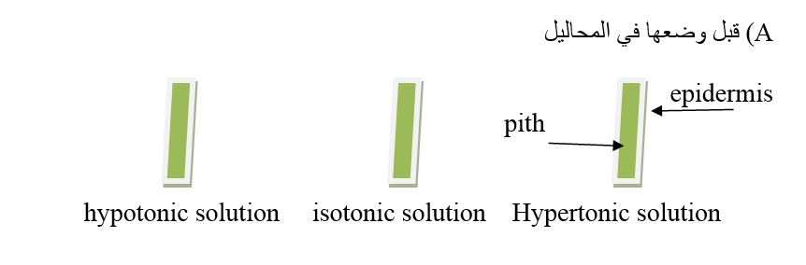

Slide 5
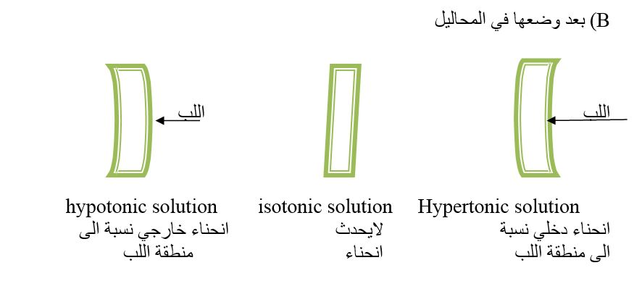

Slide 6
النتائج :
في محاليل hypotonic : يكون الانحناء خارجي نسبة الى منطقة اللب وبذلك ينتفخ اللب وتزداد حجم خلايا اللب وتمتلئ خلايا اللب با الماء ولكن لايحدث اي تغير في منطقة الكيوتكل .
في محاليل Isotonic:تكون كمية الماء الداخلة الى اللب تساوي كمية الماء الخارجةمن اللب فلا يحدث تغير في شكل السويق لان هذا المحلول يشابه المحلول الخارجيوالذي فيه قيمة الجهد = Ψp صفر فنحسب :
Ψw = Ψs
لانه عند الاتزان الجهد تتساوى الجهود المائية.
في محاليل hypertonic : يكون انحناء اللب الى الداخل بسبب حصول انكماش في منطقة اللب وخروج الماء فتقصر بالحجم والطول اما الكيوتكل فلا يحدث فيه تغير فينحني السويق واللب يكون الى الداخل.

Slide 7
(2) قياس الجهد المائي ( بطريقة تغير الوزن والطول لدرنات البطاطا )
التجربة الثانية :
النبات المستخدم : درنات البطاطا لاحتوائها على نسبة عالية من الماء حيث تقطع الدرنات بواسطة الثاقب الفليني للحصول على قطع متساوية بالحجم وتوخذ القطع بطول 1 سم بواسطة المسطرة وبوزن 1غم باستخدام الميزان .
المحاليل المستخدمة : محاليل سكرية بتراكيز مختلفة (0.0 , 0.2 , 0.4 , 0.6 , 0.8 , 1M )
توضع المحاليل في بيكر كل على حدة ثم يوضع في كل تركيز قطعة من البطاطا ثم تترك لمدة نصف ساعة .
نسجل وزن وطول القطع بعد وضعها في المحلول ونعلل النتائج التي حصلنا عليها .
نرسم علاقة بيانية تمثل التغيير بالوزن مرة وعلاقة بيانية اخرى تمثل التغيير بالطول مرة ثانية .

Slide 8
النتائج :
التراكيز السكرية | الوزن الاول | الوزن الثاني | التغير بالوزن | الطول الاول | الطول الثاني | التغير بالطول
0.0M | 1 | 1.3 | +0.3 | 1 | 1.4 | +0.4
0.2 | 1 | 1.2 | +0.2 | 1 | 1.3 | +0.3
0.4 | 1 | 1.1 | +0.1 | 1 | 1.2 | +0.2
0.6 | 1 | 0.9 | -0.1 | 1 | 0.8 | -0.2
0.8 | 1 | 0.8 | -0.2 | 1 | 0.7 | -0.3
1M | 1 | 0.7 | -0.3 | 1 | 0.6 | -0.4

Slide 9
نستخرج التغير بالوزن = الوزن الثاني – الوزن الاول
نستخرج التغير بالطول = الطول الثاني – الطول الاول
ثم نستخرج الجهد الاوزموزي للمحلول السوي التركيز بالقانون التالي او من الجدول :
الجهد الاوزموزي = -22.4 × تركيز المحلول × عامل التأين

Slide 10
تركيز المحلول | الجهد الاوزموزي
0.0M | 0.0
0.2 | -5.3
0.4 | -9.6
0.6 | -17
0.8 | -22.3
1M | -34.6

Slide 11
ثم نستخرج الجهد المائي بالقانون التالي :
Ψw = Ψs + Ψp
ثم نرسم العلاقة البيانية للتغيير بالوزن مرة وللتغيير بالطول مرة اخرى كما في الشكل ادناه

Slide 12
نلاحظ من النتائج ان :
في محاليل hypotonic : نلاحظ ان قطع البطاطا قد ازدادت بالوزن والطول نتيجة لدخول الماء من الخارج الى الداخل من الاقل سالبية للجهد المائي الى الاكثر سالبية للجهد المائي ولذالك يزداد حجم درنات البطاطا نتيجة لامتلائها بالماء.
في محاليل Isotonic :تكون كمية الماء الداخل الى قطع البطاطا مساوية لكمية الماء الخارجة منه فلا يحدث اي تغير في حجم وطول قطع البطاطا وفي هذه الحالة يحسب
Ψw = Ψsفي المحلول الخارجي لانه نظام مفتوح Ψp=صفرو وعند الاتزان تتساوى الجهود المائية فنحسب للمحلول الخارجي لقطع البطاطا.
في محاليل hypertonic : نلاحظ ان قطع البطاطا قلت بالوزن والطول نتيجة لخروج الماء من القطع الى الخارج ينتقل الماء من الاقل سالبية للجهد المائي في داخل القطع الى الخارج الاكثر سالبية للجهد المائي فيقل طول ووزن القطع نتيجة لانكماشها .

Slide 13
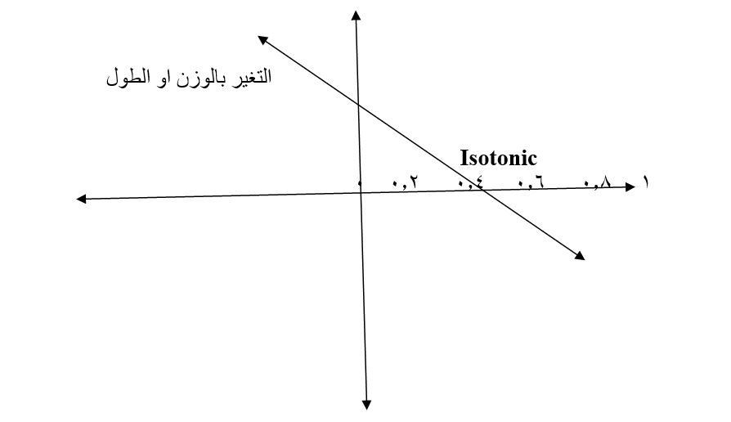
ملاحظة :يمكن حساب الجهد المائي مباشرة من نتائج جدول التغير في الطول والوزن او يحسب باستخدام الرسم البياني والمعادلة المذكرة سابقا.

